Slide 1
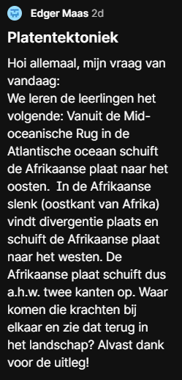
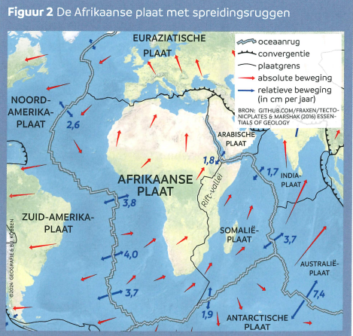
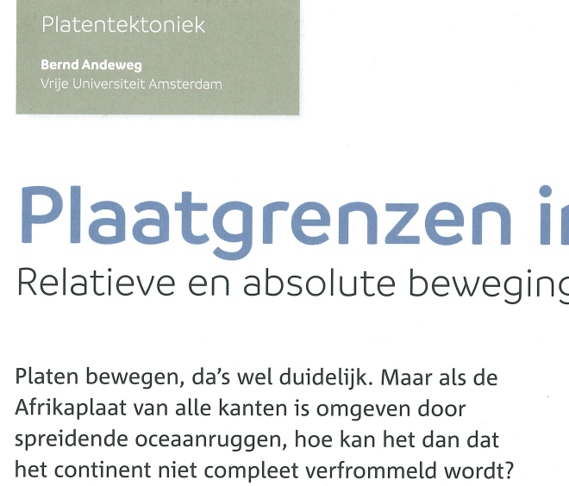
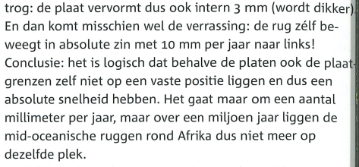
Geografie 24/3 pagina 19-21
Immensely Powerful LAVA LAKE, Erta Ale | Earth: The Power of the Planet | BBC Earth Science - YouTube

Slide 2
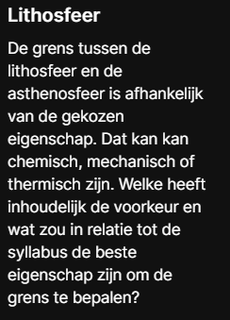
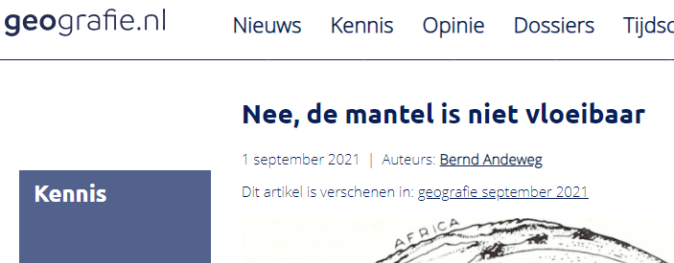
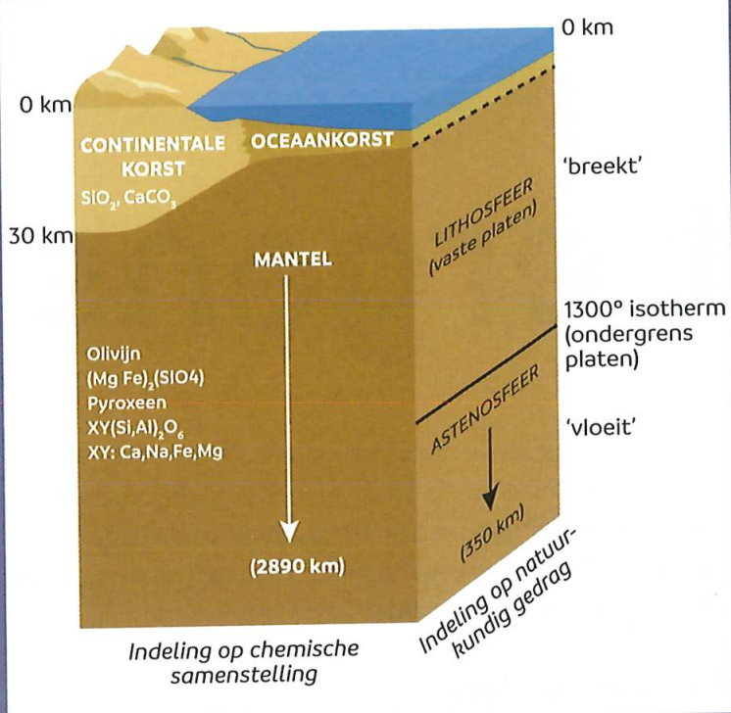
Twee manieren indelen bovenste 100den kilometers
2. Natuurkundig gedrag: lithosfeer - astenosfeer
Moho!!
Grens (lithosphere-astenosphere boundary, LAB) bepaald door temperatuur (~1300 graden): olivijn verliest sterkte (‘stroming’)
LAB dus overal andere diepte. Langer afgekoeld? Dikkere lithosfeer! Recent ‘opgewarmd’? Dunner!
1. Chemische
samenstelling: Korst - mantel

Slide 3
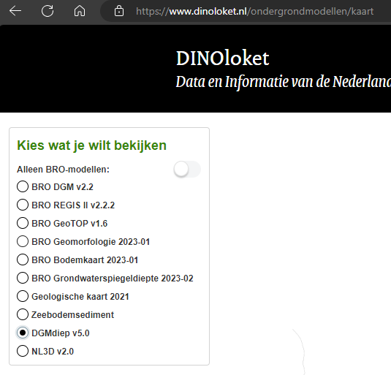
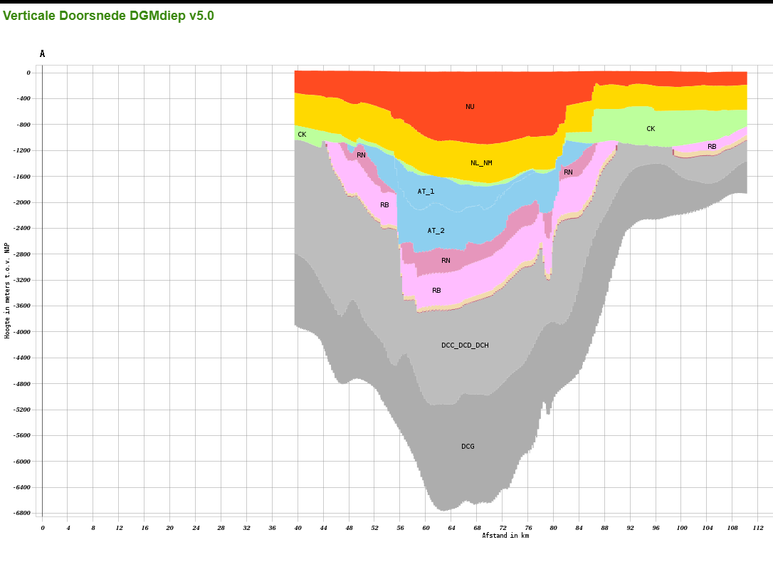
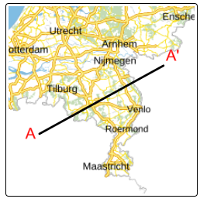
DINOloket.nl
Krijt
Jura
Trias
Carboon
Breuken zijn al veel ouder: hebben al vaker bewogen in de geologische geschiedenis

Slide 4
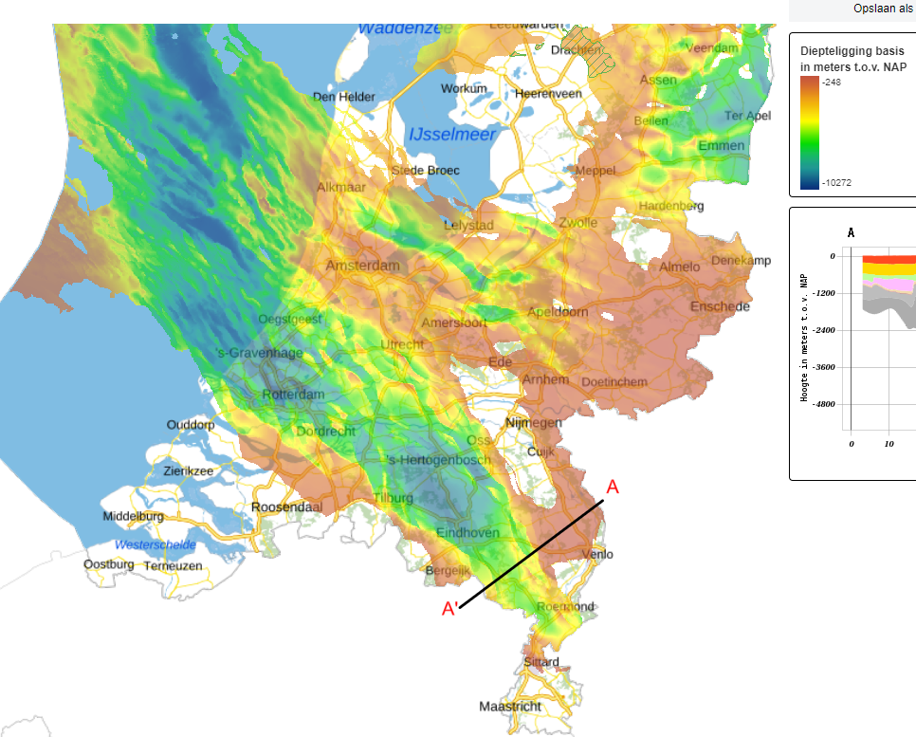
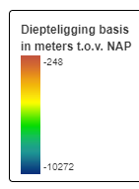
Dus: bij de botsing tussen Afrika (Adria) en Europa werden breuken (zwaktezones) gereactiveerd. Ze hebben dan ook niet de theoretische orientaties als je zou beginnen met een homogeen, helemaal intact gesteente

Slide 5
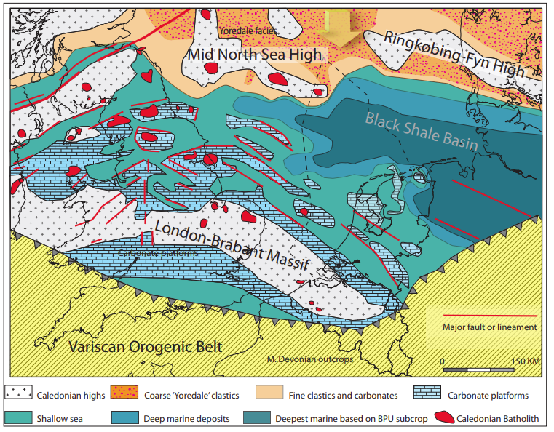
Reconstructie van situatie tijdens gebergtevorming Ardennen (onder-Carboon ~340Ma): breuken al actief in ondergrond Nederland

Slide 6
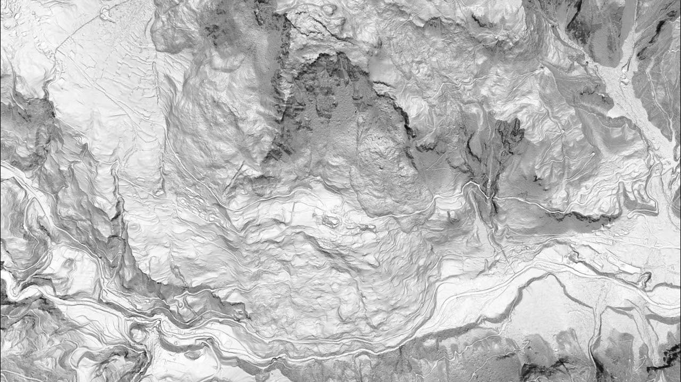
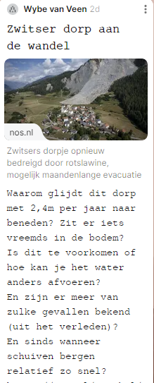

Slide 7
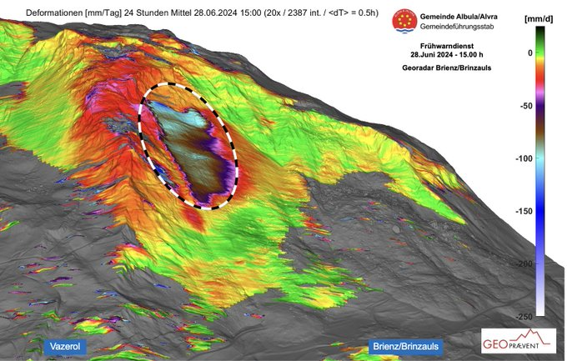

Slide 8
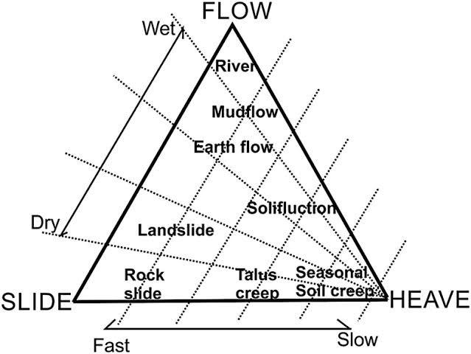
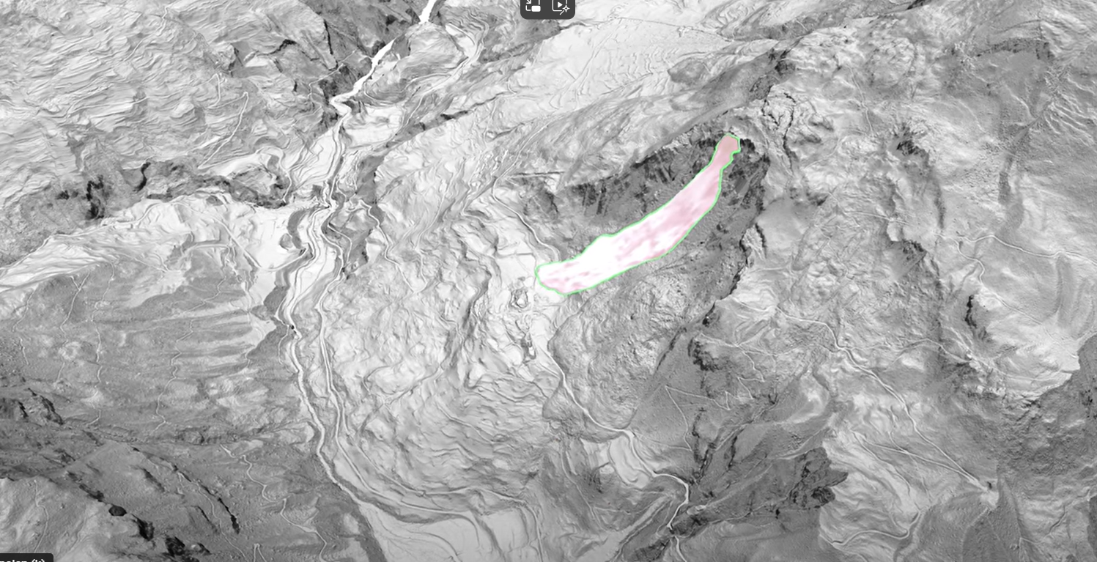
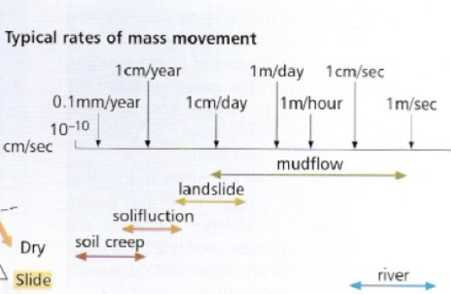
Lager dan permafrost
Niet perse heel natte periode
Gevaar nu vooral: rockfall door steilere hellingen

Slide 9
Mmmm….
Veel onzorgvuldigheden
Out of context
(terwijl er zoveel context is: grootschalige topografie, vulkanen)

Slide 10
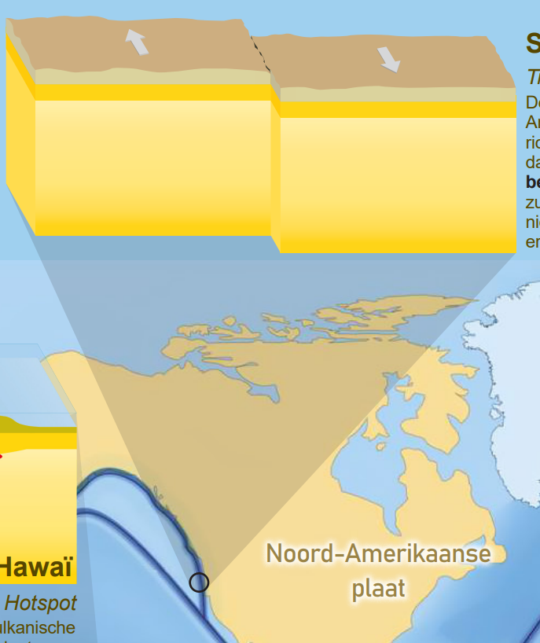

Slide 11
Breuk in astenosfeer?
-Relatieve beweging heeft juist geen richting. Dat is linksom, of rechtsom
-ontstaan daarom ondiepe aardbevingen? Nee. Omdat het niet om verticale bewegingen gaat en alleen de lithosfeer sterk genoeg is om te breken
Dit is subductiezone, Juan da Fuca plaat

